Slide 1
Data & Reference for Web
웹디자인&퍼블리싱

Slide 2
Title
oo0ooo0 2019 portfolio
목표
취업
프로젝트 요구사항을 충족 시키는 개인 포트폴리오를 제시하여 개인의 역량을 파악 할 수 있게 한다.
고객
웹에이전시 인사담당자
방향
반응형
예산계획
무료도메인과 아이콘 사용으로 컨텐츠 및 인력에 대한 예산을 별도 책정하지않음

Slide 3
퍼소나
35세 A씨 여 경기거주 미혼
청년지원사업을 통해 아동활동교육 단체를 만든
1년차 CEO
아카이빙과 홍보목적으로 웹사이트를 만들고 싶다.
아임웹이 적당하다고 샹각했지만 원하는 디자인을 구현하는데 제한이 있다.
쉽고 빠르게 만들면 그만큼 고유성이 떨어짐에 고민하고 있다
40세 B씨 남 서울거주 미혼
웹제작 스타트업CEO
backend 개발자로 10년간 재직 후 창업을 위해 퇴사
Ai능력 밖의 디자인과 퍼블리싱을 하는 인력을 찾고 있음.
디자인과 퍼블리싱을 담당하고 프로트엔드 관련 이해도가 높은 직원을 채용하고자 하지만 경력자를 채용하기엔 예산이 부족함
40세 C씨 여 서울거주 기혼
웹제작 업체 인사담당자
디자인팀과 퍼블리싱 팀의 업무를 파악하여 유동적으로 업무지원이 가능한 인재를 찾는다.
업무관련 지식이 거의 없다.
->포트폴리오와 과제 결과 및 면담으로 판단하여 채용

Slide 4
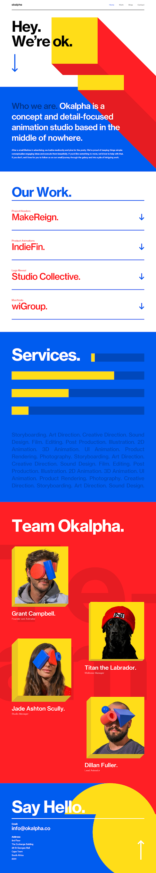
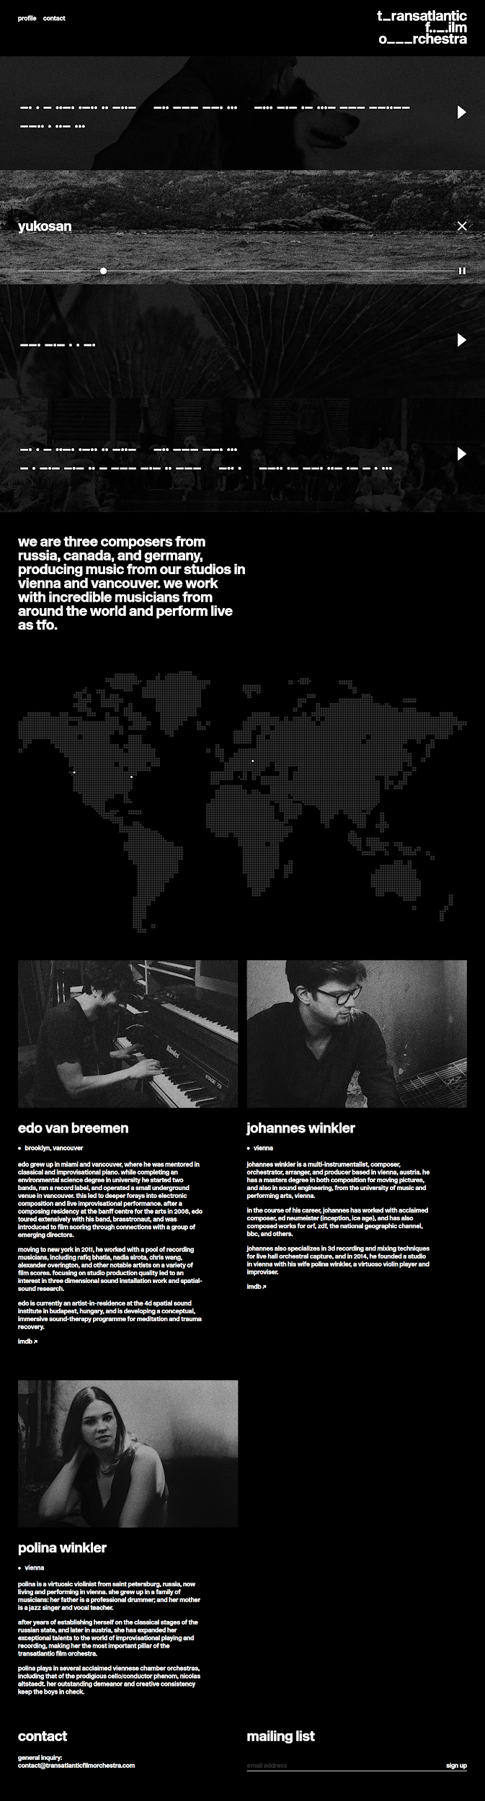
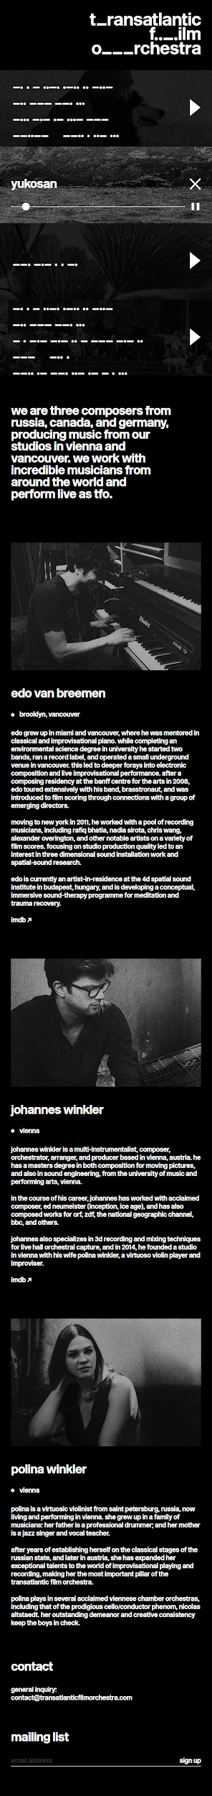
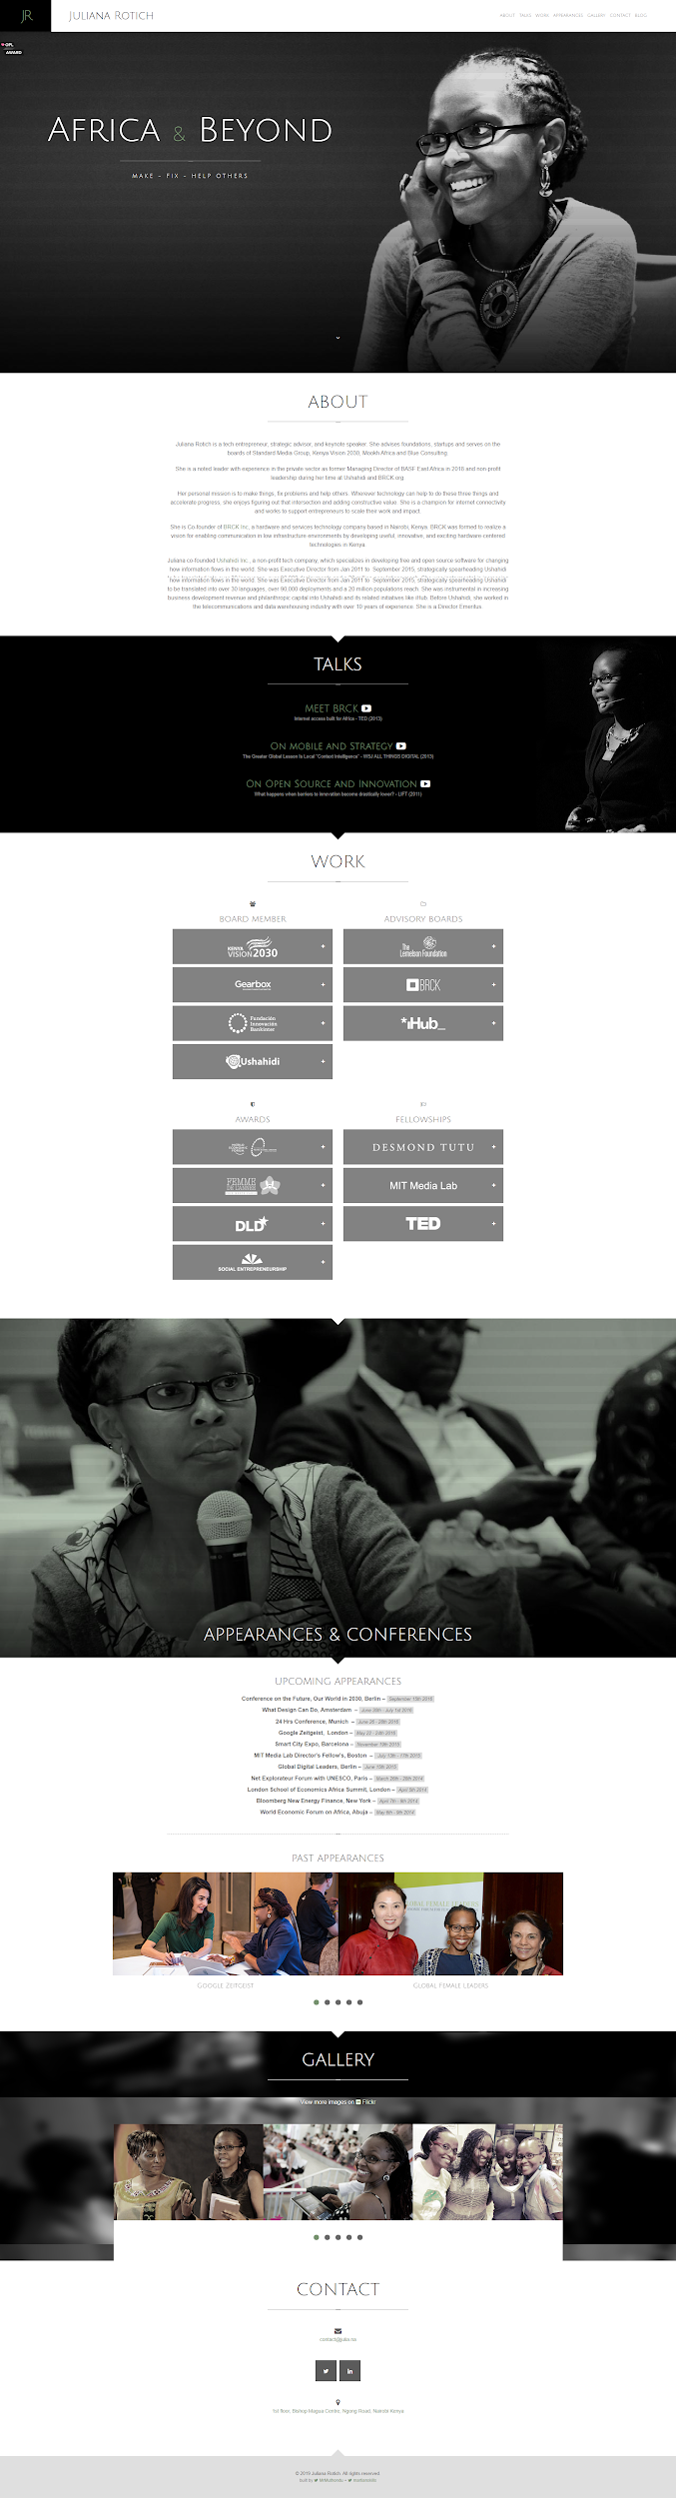
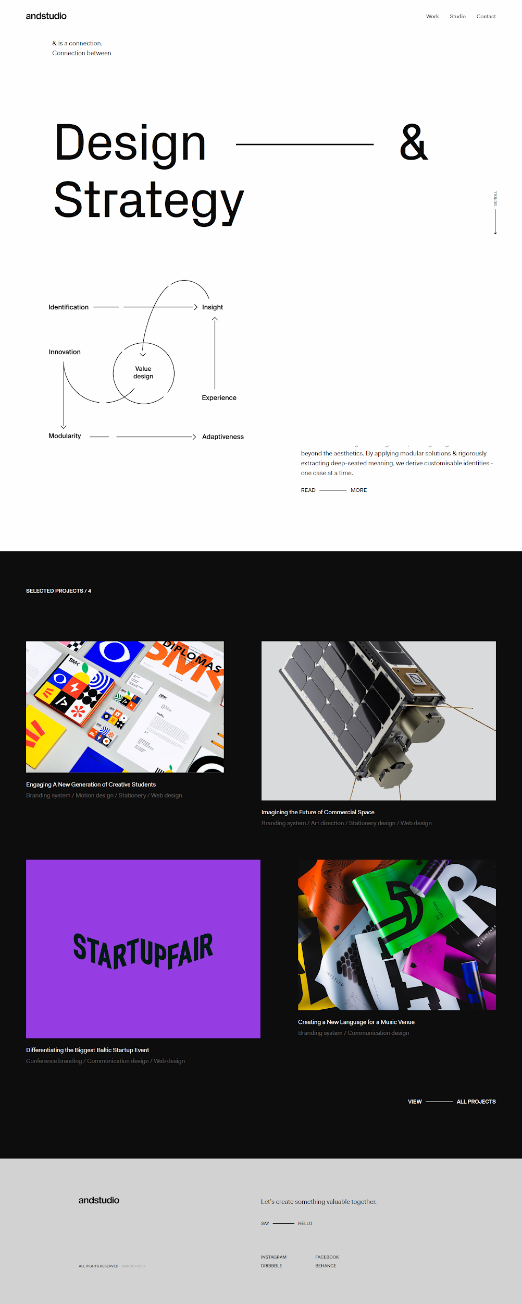
REFERENCE 웹사이트 심플엔 클리어 반응형

Slide 5
final pick REFERENCE

Slide 6
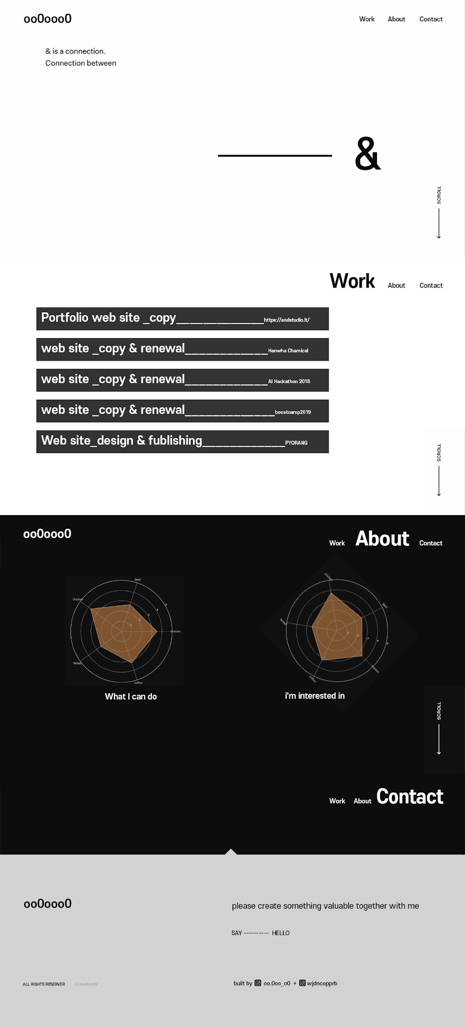
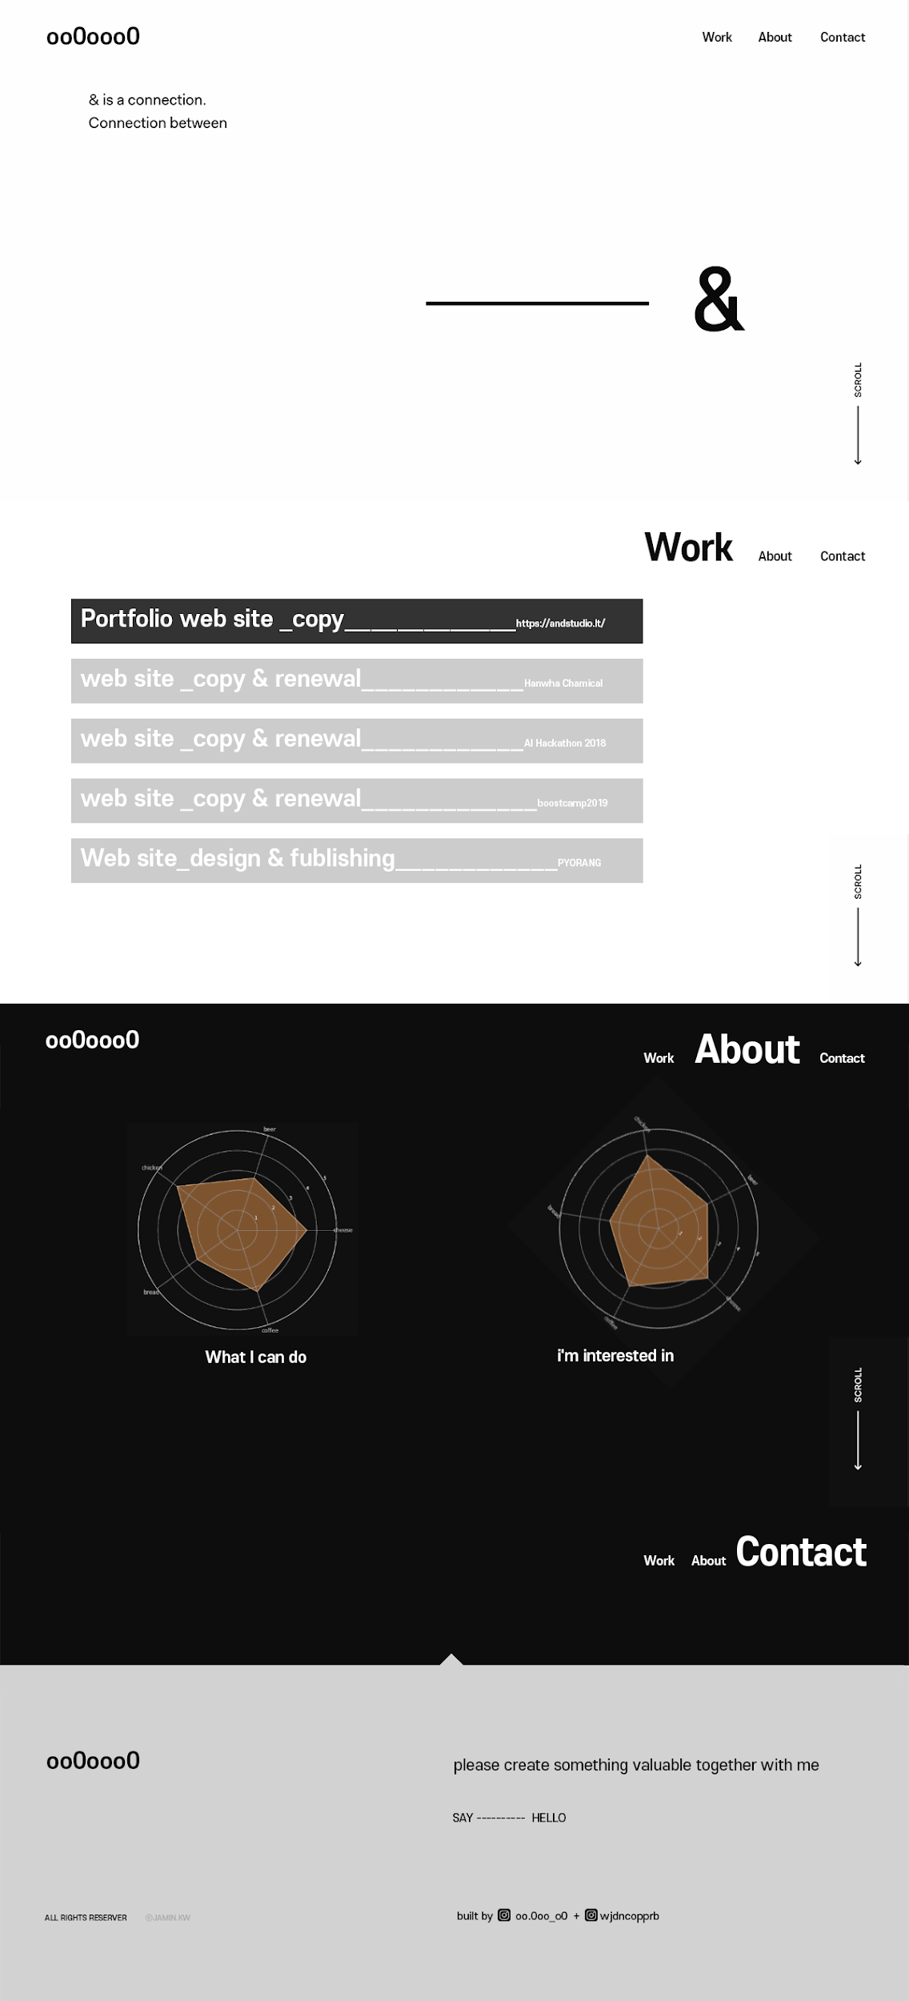
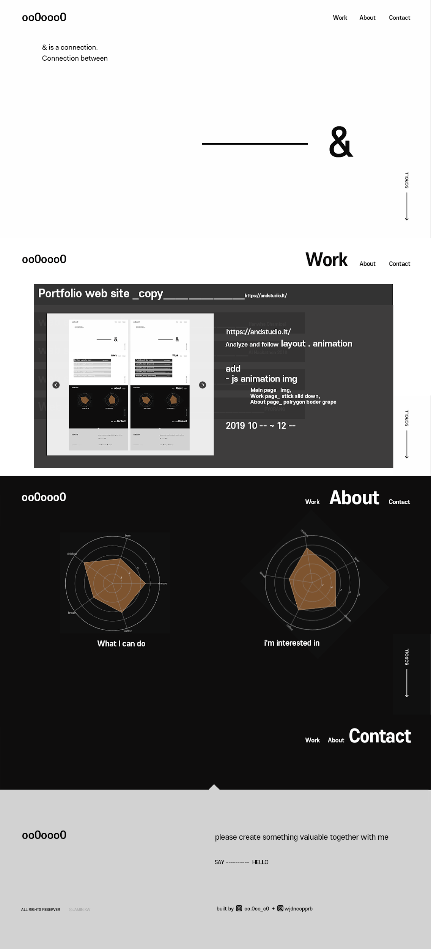
디자인 1차 이미지 psd

Slide 7
Menu 기초데이터정리
MAIN 타이포 애니메이션 (시선끌기)
WORK 작업물 이미지 영상 링크(깃허브)
ABOUT 활용가능 툴과 목표 어필
CONTACT email 전화번호 거주지역

Slide 8
애니메이션 적용 계획
MAIN 타이포 에니메이션 (레퍼런스카피)
WORK jQ 팝업 슬라이드다운/ 이미지슬라이드
ABOUT 그래프 에니메이션 jQ_scroll
CONTACT gif이미지

Slide 9
제한요소 한계사항
참고 페이지의 에니메이션의 모든요소를 카피하는것보다 가능한 부분을 활용하여 기한내에 제작하려함
반응형 제작시 기존 참고페이지의 모바일 버전이 일부 환경에서 깨지는것을 확인(iPhone 5/se) 이미지 사이즈 수정이 필요함 ** 애니메이션은 과하지 않게 사용에 지장을 주지 않을 정도만

Slide 10
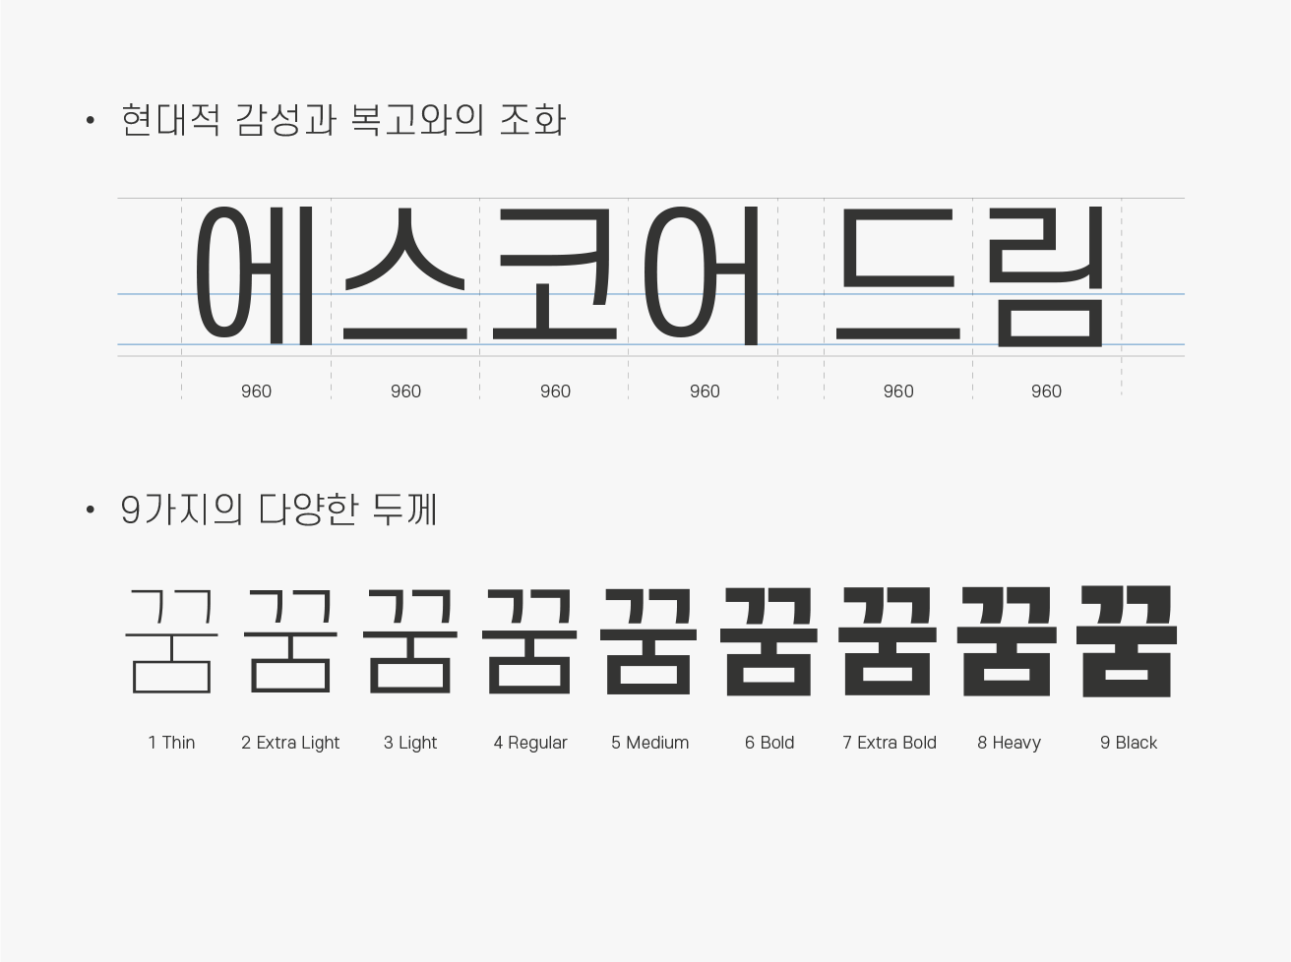
디자인 컨셉 CLEAN & BOLB
한글 영문 무료 폰트
에코어드림 굵기다양
final pick REFERENCE
에 근거한 레이아웃 설정 및
애니메이션 카피

Slide 11
UI 시나리오
-> 마우스인터렉션 에니메이션으로 흥미를 끌고 애니메이션 아래
다음페이지 서브타이틀(work)과 소개가 보이게 한다.
-> 페이지를 내리거나 메뉴에서 work를 누르면 작업물리스트를 확인할 수 있게한다, 각 작업명을 클릭하여 세부페이지에서 해당 내용을 확인 할수 있다.
-> 스크롤을 내리거나 메뉴 저널을 눌러 확인할수 있다.
이미지를 클릭하면 인스타그램 저널링 계정의 컨텐츠로 연동되어 팝업 혹은 새창이 열린다.
-> 스크롤을 내리거나 메뉴 콘텐츠를 눌러 확인할수 있다.
작업실 이미지와 웹이외의 작업을 링크를 걸고, 연락가능한 메일과 sns계정 및 작업실 위치를 게시한다.

Slide 12
디자인1단계 WIREFRAME

Slide 13
디자인 2차
디자인 2차 보완할 부분 기존 참고 사이트 애니메이션 위치에 들어갈 애니메이션 정하기 모바일(아이폰X, 안드로이드, 아이폰SE, 아이패드) 반응형 디자인 및 변경될 부분 감안하여 계획하기 ( 웹에 올릴 문구 계획하기

Slide 14
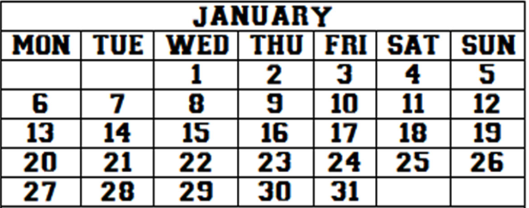
일정 계획
Design
markup
CSS
CSS + js anmation
Test debuging

